Slide 1

Påverkansdiagram
Version oktober 2025

Slide 2
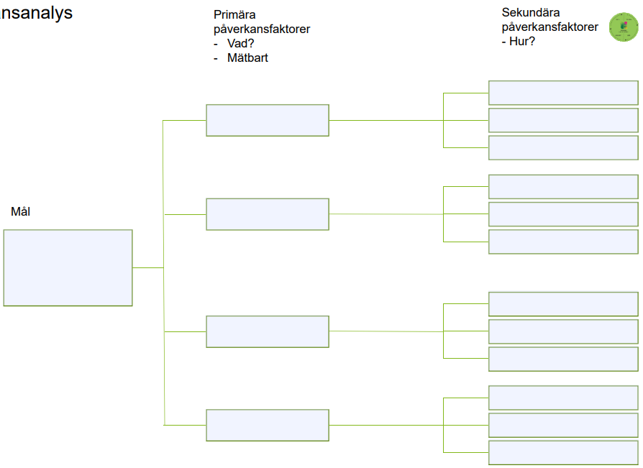
Påverkansdiagram
Ett påverkansdiagram används för att hitta de faktorer som påverkar ett mål och vilka aktiviteter som skulle kunna ha effekt.
Tom mall hittar ni på intranätet:
Förbättringsverktyg och metoder (ltkronoberg.se)

Slide 3


Steg 1
Ta fram målet eller beskrivningen av det framtida läget. Använd gärna SMARTa mål som hjälp för att ta fram målet.
(om det inte är framtaget ska målet eller det framtida läget formuleras)
Skriv in målet/framtida läget i mallen i rutan mål.

Slide 4
Under år xx ska jag gå ner 5 kg i vikt på ett hållbart sätt för att nå en normalvikt

Slide 5
Steg 2
Fundera i gruppen på vad ni tror påverkar målet.
Fyll i rutorna i första kolumnen, primära påverkansfaktorer, i mallen.

Slide 6
Primära påverkansfaktorer
Vad påverka målet?
Mätbart
Sekundära påverkansfaktorer
Hur kan det göras?
Vad jag äter
Mål/Framtida läge
Hur jag rör på mig
Jag ska under år xx gå ner 5 kg i vikt på ett hållbart sätt för att nå en normalvikt
Hur jag sover
Att titta på film

Slide 7
Steg 3
Kolla fakta, stämmer det ni tänkte
Finns det något mer?
Finns det något som ni behöver ta bort?
Justera i mallen

Slide 8
Primära påverkansfaktorer
Vad påverka målet?
Mätbart
Sekundära påverkansfaktorer
Hur kan det göras?
Vad jag äter
Mål/Framtida läge
Hur jag rör på mig
Jag ska under år xx gå ner 5 kg i vikt på ett hållbart sätt för att nå en normalvikt
Hur jag sover
Titta på film

Slide 9
Steg 4
Utifrån vad som påverkar målet, hur kan varje vad påverkas?
Fyll i rutorna i första kolumnen, primära påverkansfaktorer, i mallen.
Glöm inte att kolla fakta och underbygga era tankar när det behövs.

Slide 10
Primära påverkansfaktorer
Vad påverka målet?
Mätbart
Sekundära påverkansfaktorer
Hur kan det göras?
Äta halva tallriken med grönsaker
Vad jag äter
Äta tre ggr/dag, två mellanmål, inget däremellan
Sluta äta glass och kakor
Regelbunden konditions- och styrketräning
Mål/Framtida läge
Hur jag rör på mig
Vardagsmotion, promenad 30 min/dag
Jag ska under år xx gå ner 5 kg i vikt på ett hållbart sätt för att nå en normalvikt
Minska stillasittandet
Sova 8 timmar/natt
Hur jag sover
Ingen TV 30 min innan läggdags
15 min yoga innan läggdags
Titta på film

Slide 11
Steg 5
Prioritera de aktiviteter som har störst påverkan, använd gärna PICK-graf/prioriteringsmallen som ni hittar under metoder och verktyg
Specificera hur mycket, hur ofta och när aktiviteterna behöver göras utifrån tillgängliga resurser och maximal nytta mot den alternativkostnad som blir.
Kontrollera att de aktiviteter som väljs är tillräckliga för att verkligen nå målet.

Slide 12
Primära påverkansfaktorer
Vad påverka målet?
Mätbart
Sekundära påverkansfaktorer
Hur kan det göras?
Mål/Framtida läge

